Slide 1



Présentation du projet:
Encadré par:
-Mr MORSI TLILI
Présenté par:
-IMEN BALI
-MARIEM SMII

Slide 2
TITLE
1
TITLE
4
TITLE
2
TITLE
5
TITLE
3
TITLE
6

Slide 3



TITLE
4
1
Introduction
Notre Partie est constitue de trois délivrables:
Création de la base de donnes.
Création de l’ontologie (fuzzy ontology).
Développement de système globale qui va analyser le profile a partir de l’URL
TITLE
2
TITLE
5
TITLE
3
TITLE
6

Slide 4


TITLE
1
TITLE
4
Base de donnes
2
TITLE
5
Trouver des profils qui ne sont pas faux profils et au même temps des profils actifs pour avoir 50 images partagées
La non disponibilité des bases de données sociales visuelles
TITLE
3
TITLE
6
Notes:
Nahkiw aal code w aal mongo ma mchech

Slide 5
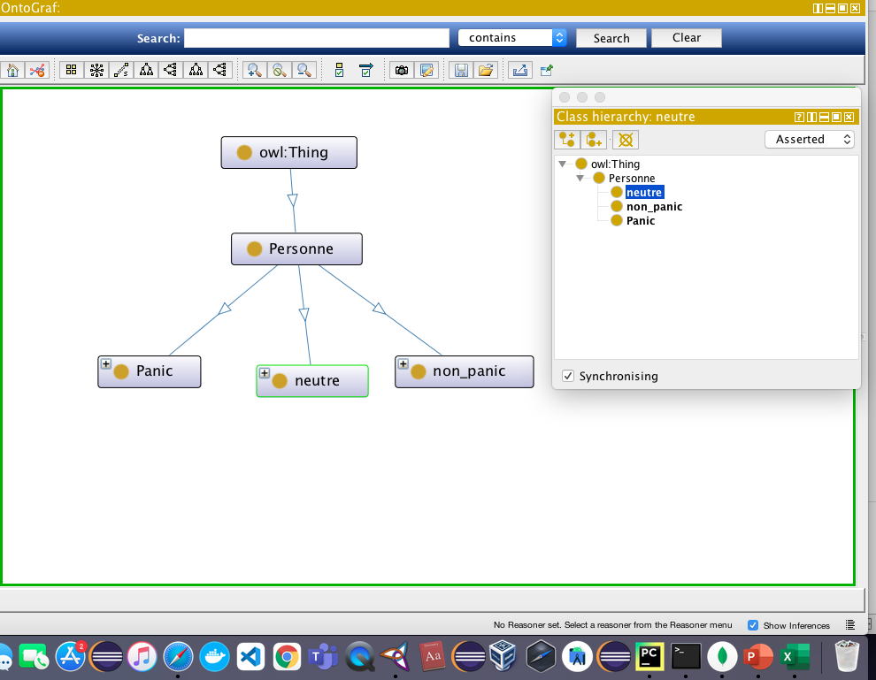
TITLE
1
TITLE
4
Fuzzy Ontology
Concepts : sont des classes, ensembles, collections ou types d'objets.
Relations : relations et interactions entre les concepts.
TITLE
2
TITLE
5
3
TITLE
6
Notes:
Les concepts chez un être humaine sont des connaissances exprimables c’est ce qu’il peut exprimer c’est l’univers du discours qui sont complétées par des connaissances non exprimables (sensations, perceptions, sentiments non verbalisables, connaissances inconscientes, connaissances tacites, etc.).

Slide 6
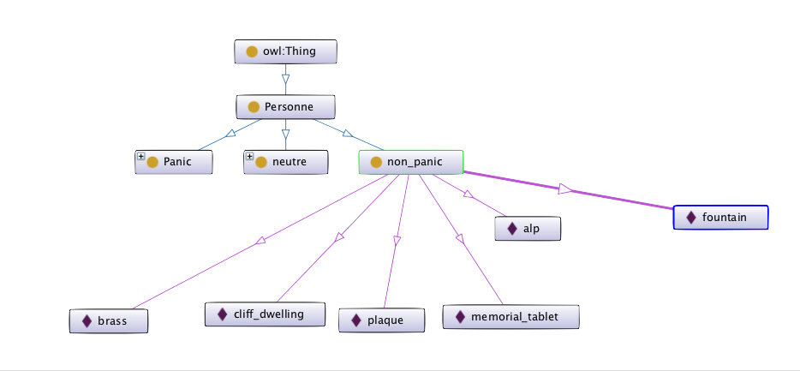
alp
TITLE
1
TITLE
4
Fuzzy Ontology
Fonctions : cas particuliers de relation,
dans laquelle un élément de la relation,
par exemple le nième élément est défini
en fonction des n-1 éléments précédents.
Instances : C'est une définition extensionnelle de l'ontologie, par exemple les individus «» et « fountain » sont des instances du concept «personne».
TITLE
2
TITLE
5
3
TITLE
6
Notes:
Les concepts chez un être humaine sont des connaissances exprimables c’est ce qu’il peut exprimer c’est l’univers du discours qui sont complétées par des connaissances non exprimables (sensations, perceptions, sentiments non verbalisables, connaissances inconscientes, connaissances tacites, etc.).

Slide 7
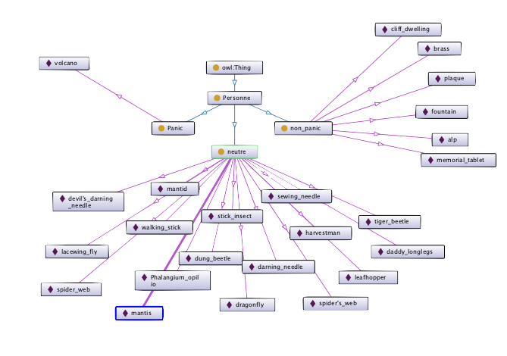

TITLE
1
4
Progression dans la construction de l’ontology
TITLE
2
TITLE
5
🤔
TITLE
3
TITLE
6

Slide 8

TITLE
1
TITLE
4
Prochaine étape
TITLE
2
Chercher un code pour la construction d’ontologie.
Debugger le code scrapping d’image.
5
TITLE
3
TITLE
6

Slide 9
Merci pour votre attention !
TITLE
1
TITLE
4
TITLE
2
TITLE
5
Merci pour votre attention !
Des questions ??
TITLE
3
6

